Slide 1
ПРОЕКТ « БАШНЯ ПЛОТНОСТИ»

Slide 2
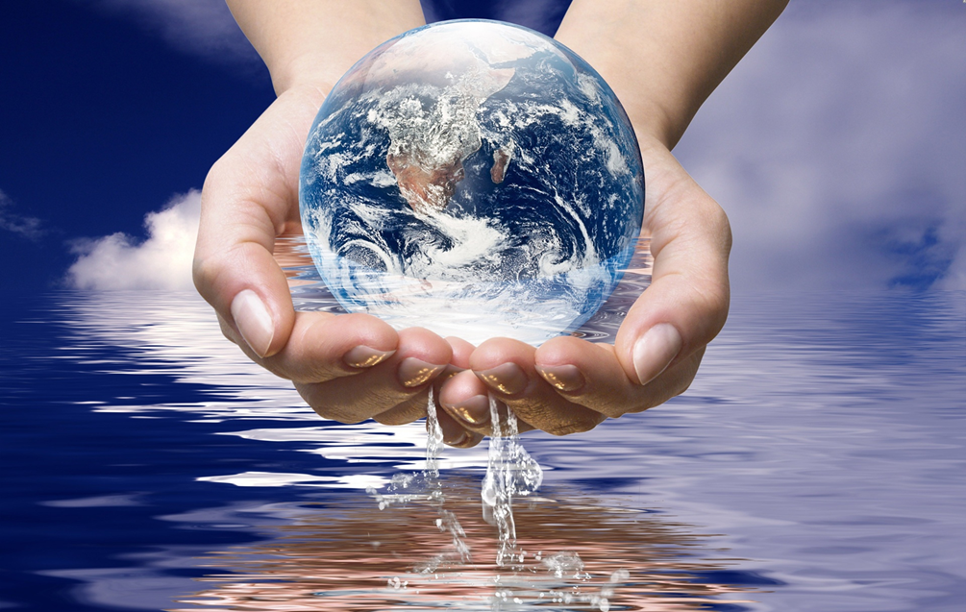
Вода – сверхзначимое вещество для нашей планеты.
Без неё на земле невозможна жизнь, без неё не проходит ни один геологический процесс. Вода присутствует не только в организме живых существ, но и во всех веществах на Земле – в минералах, горных породах. Изучение уникальных свойств воды постоянно открывает людям всё новые тайны и загадки.

Slide 3
Актуальность: увидеть интересное и необычное в жидкостях, которые нас окружают.
Гипотеза исследования:
что есть вещества, которые не смешиваются с водой из-за разной плотности.

Slide 4
Цель работы: с помощью опытов определить, какие жидкости с водой не смешиваются и почему
Задачи:
провести опыты смешивания воды с разными жидкостями;
выяснить, встречаются ли в природе примеры несмешиваемых жидкостей;
выяснить, использует ли человек в своей жизни свойства несмешивающихся жидкостей;
найти и изучить литературу о таких жидкостях

Slide 5
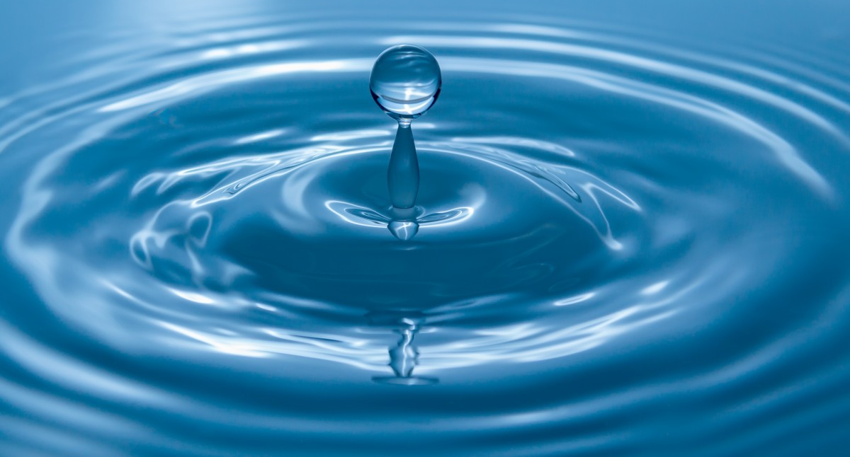
Методы исследования:
Анализ различных источников информации о свойствах воды
Наблюдение
Опыт
Практическая значимость: показать , как полученные знания пригодятся в повседневной жизни.

Slide 6
Что такое плотность.
Оказывается, весь мир вокруг нас состоит из молекул, и в разных жидкостях количество этих молекул разное. Молекулы воды упакованы очень плотно, в одном стакане их больше, чем звезд на небе. В масле молекул меньше, они упакованы не так плотно.
Если мы смешаем одинаковое количество воды и масла, вода осядет вниз, а масло всплывет.

Slide 7
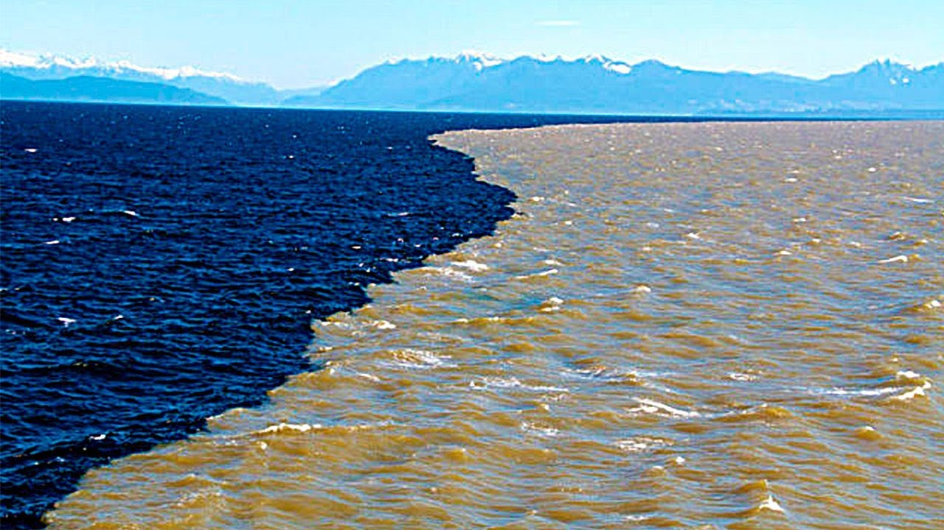
интересный факт
Связан с водами Атлантического океана и Средиземного моря.
Эти две массы воды встречаются в Гибралтарском проливе уже тысячи лет и логично было бы предположить, что эти две огромные водяные массы давно должны были бы перемешаться - их соленость и плотность должны были стать одинаковыми, или, по крайней мере, схожими. Но даже в местах, где они сходятся ближе всего, каждая из них сохраняет свои свойства. Другими словами, в местах слияния двух масс воды водный занавес не дал им смешаться.

Slide 8
О
П
Ы
Т
Ы

Slide 9
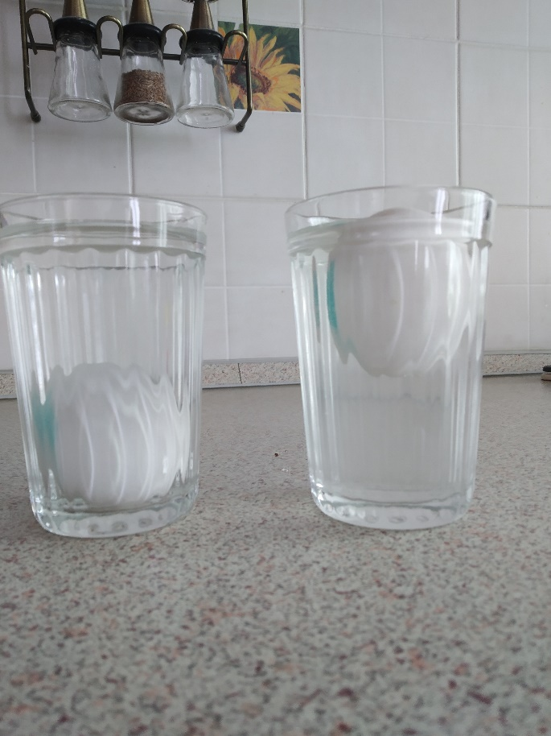
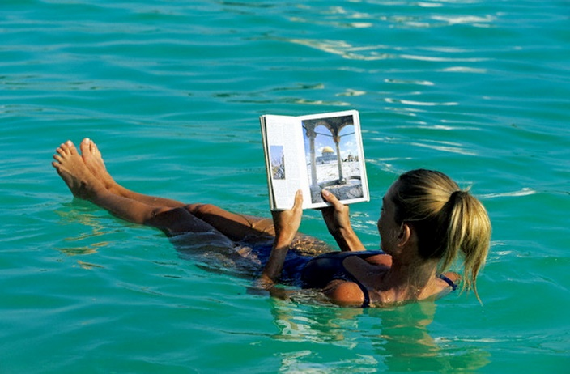
Опыт 1. (соль повышает плотность жидкости)

Slide 10
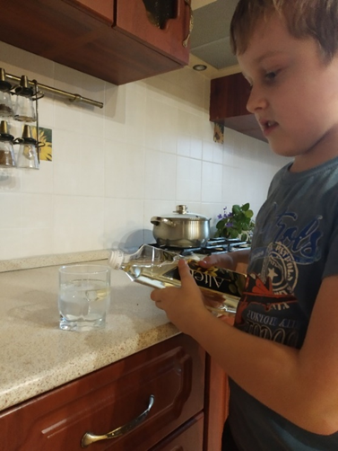
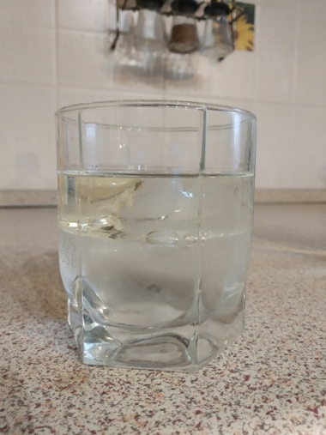
Опыт 2.(взаимодействие веществ разной плотности )

Slide 11
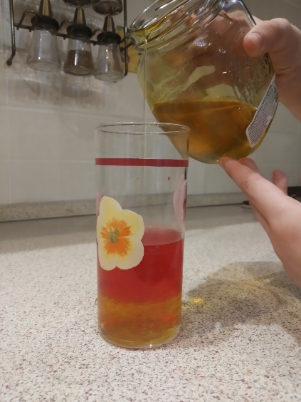
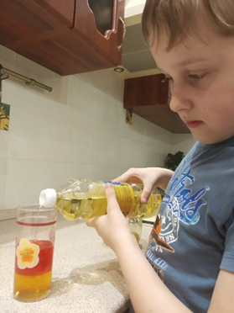
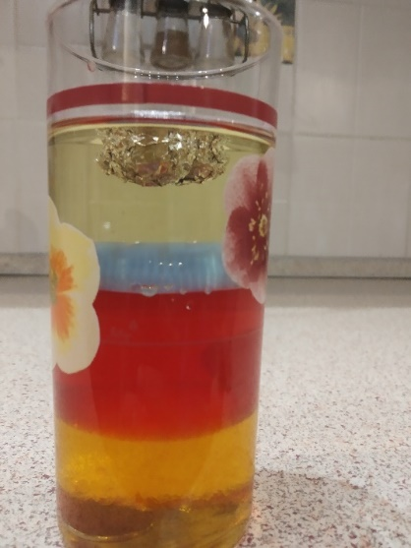
Опыт 3. Жидкости не смешиваются, так как имеют разную плотность. Растительное масло остается на поверхности воды, потому что плотность масла меньше плотности воды. Вода – вещество менее плотное чем мед, поэтому она остаётся на поверхности этой жидкости.

Slide 12
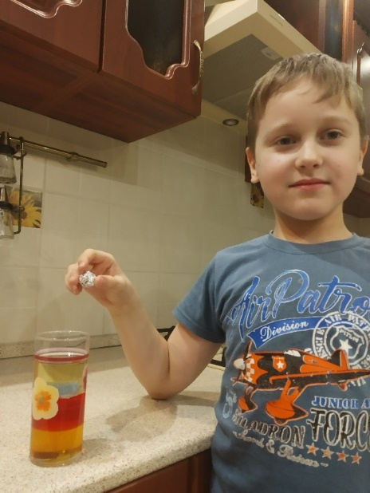
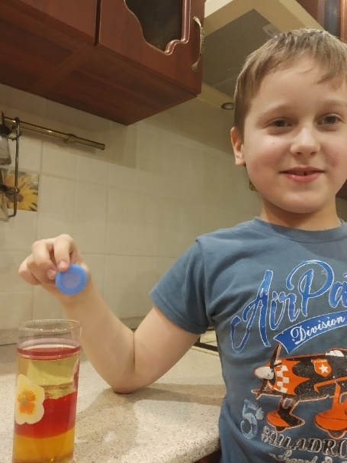
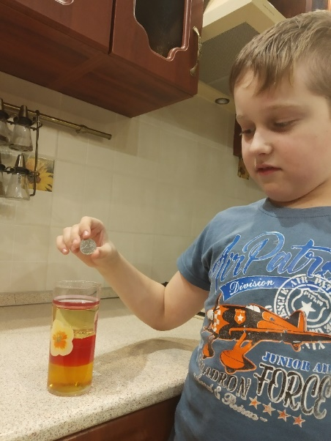
предметы в сосуде плавают или тонут – в зависимости от своей плотности и плотности слоев жидкости.

Slide 13
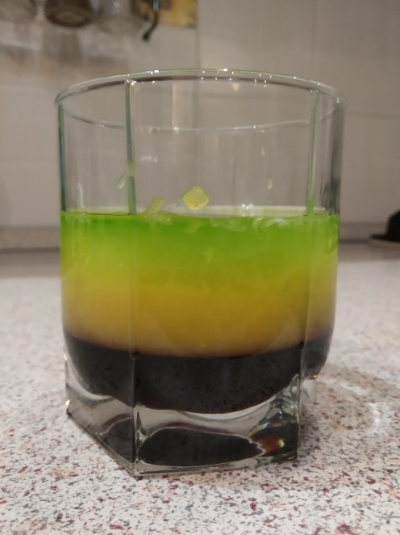
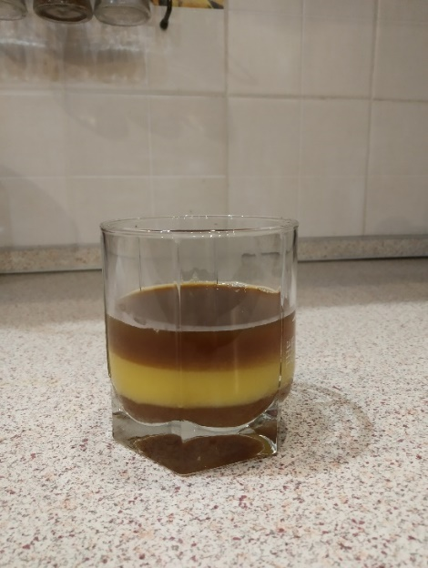
Мои коктейли
«Светофор»: сироп малиновый, апельсиновый сок, «Тархун».
«Шмель»: карамельный сироп, апельсиновый сок, кофе.

Slide 14
Применение в жизни разной плотности жидкостей

Slide 15
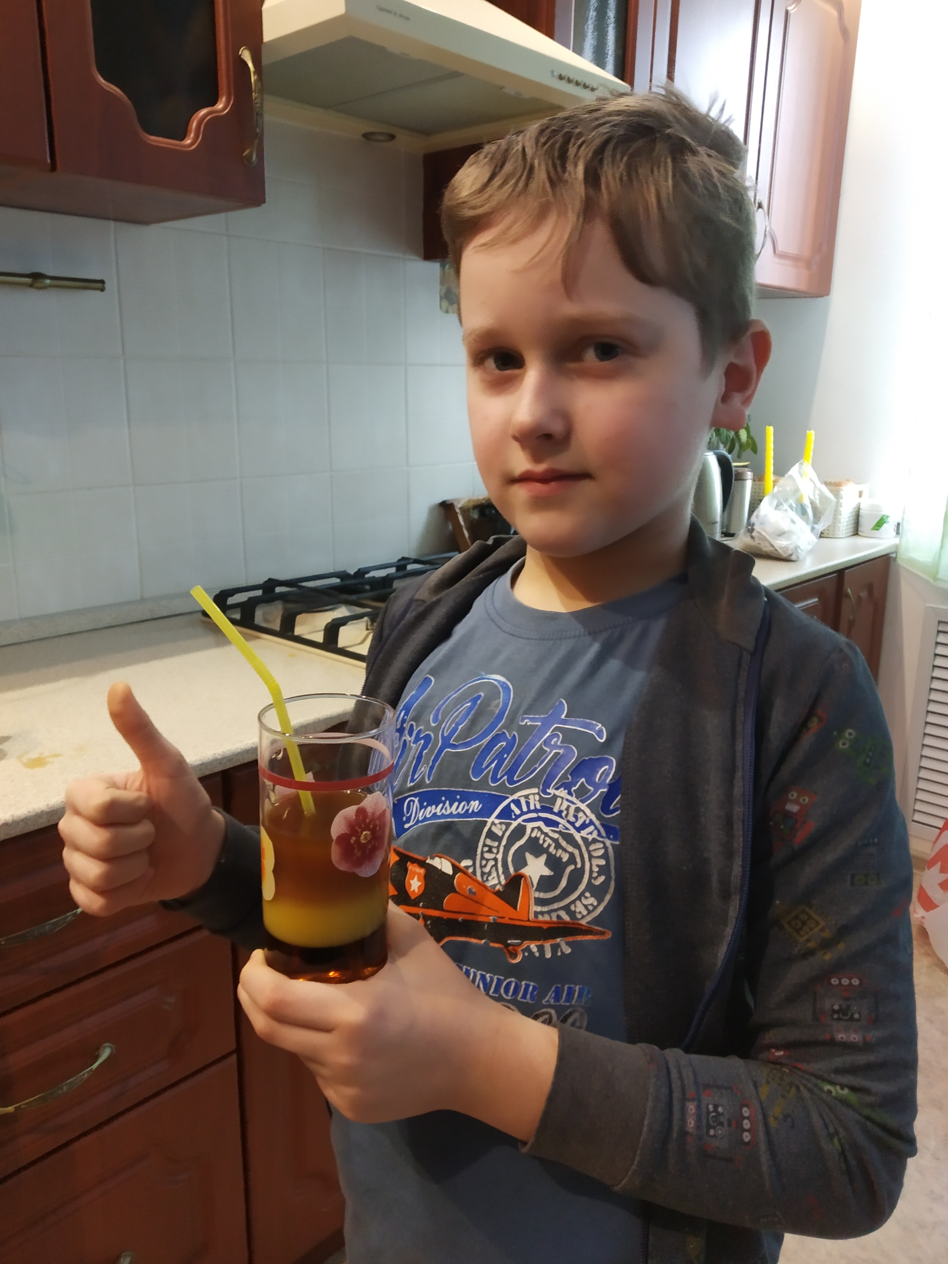
ВЫВОДЫ:
Существуют жидкости с разной плотностью.
Жидкости с разной плотностью не смешиваются.
Такое свойство жидкостей как плотность используется повсеместно.

